Slide 1
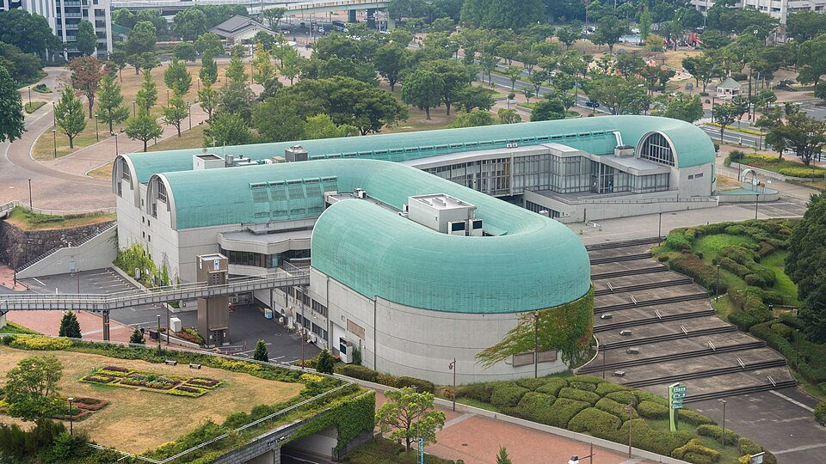
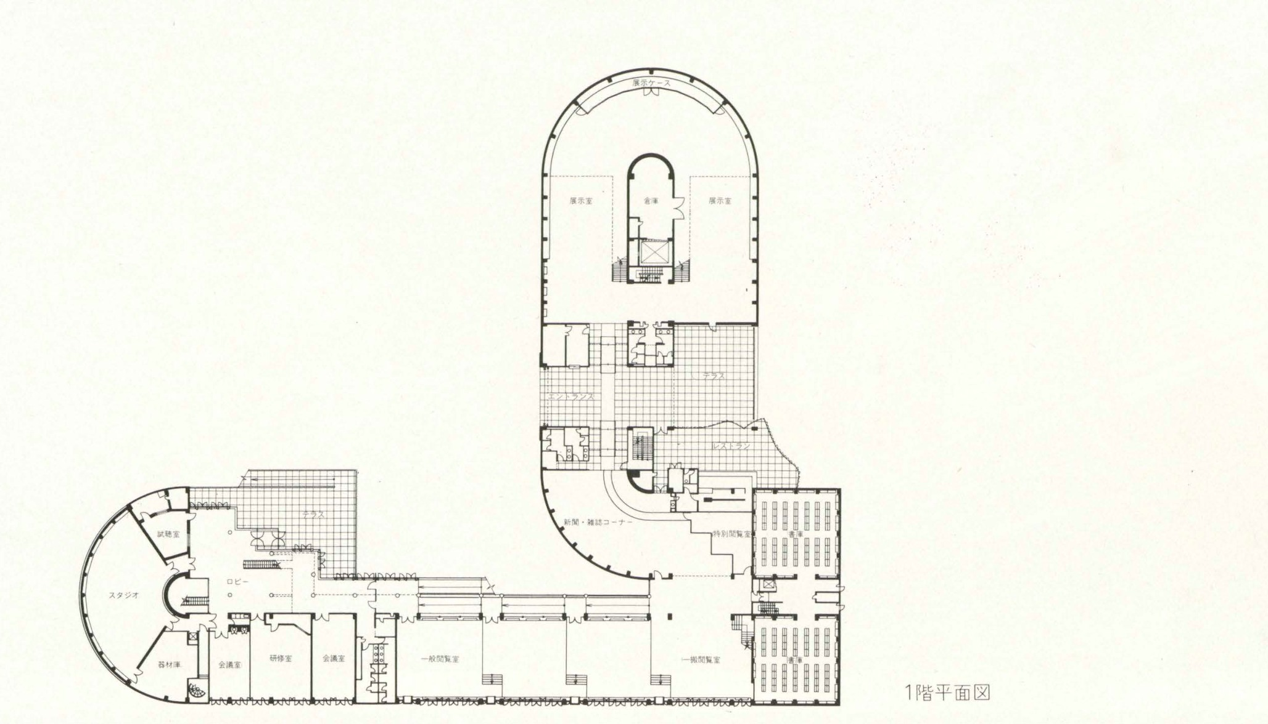
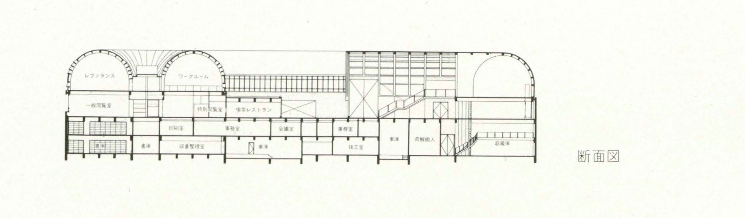
KITAKYUSHU CENTRAL LIBRARY / OBJEKTANALYSE
Kitakyushu
Central Library
Arata Isozaki
Kitakyushu, Japan
Projekt und Bau: 1973–1975
Grundriss · BCS 1976
Schnitt · BCS 1976
Luca Ingui
Quellen: [Büro 1; BCS 5] · P10: CC BY 4.0
Luca Ingui · 01
Notes:
(ca. 25 s)
Die Kitakyushu Central Library ist ein öffentlicher Kulturbau von Arata Isozaki auf Kyūshū. Ich untersuche die Verbindung von Gebäudeform, innerer Organisation und Herstellung. Grundlage sind originale Zeichnungen, die zeitgenössische BCS-Dokumentation, Angaben des ausführenden Bauunternehmens und historische sowie heutige Aufnahmen. Die Präsentation folgt diesen Dokumenten vom Bauprozess bis zum Innenraum.
Quellen: [Büro 1; BCS 5] · P10: CC BY 4.0
Bildnachweise:
P10: 八幡鏡太郎 · 2016-08-15 12:31:34
Quelle / Original · CC BY 4.0 https://commons.wikimedia.org/wiki/File:Kitakyusyu_Central_Library.jpg | https://creativecommons.org/licenses/by/4.0
D02: Arata Isozaki Atelier · BCS 1976, Druckseite 24
Quelle / Original https://www.nikkenren.com/kenchiku/pdf/203/0203.pdf
D03: Arata Isozaki Atelier · BCS 1976, Druckseite 24
Quelle / Original https://www.nikkenren.com/kenchiku/pdf/203/0203.pdf

Slide 2
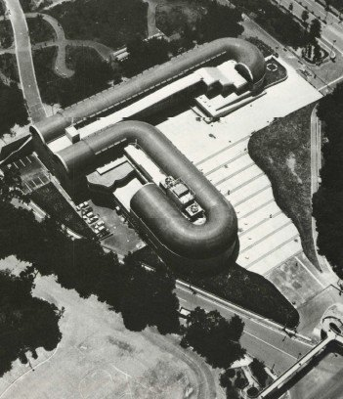
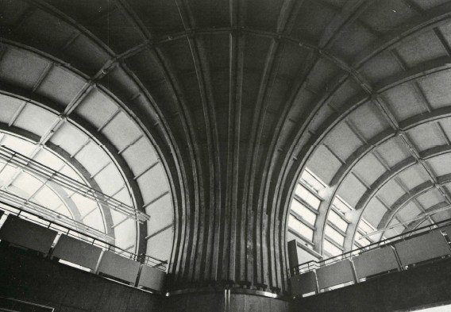
01 / ERBAUUNG
1973–1975: Entwurf und Bau
1973–1974
Projektzeitraum im Büroarchiv
März 1975
Fertigstellung laut BCS
1976
Historische Gesamtansicht
Gewölbe im gebauten Zustand
17. BCS-Preis
Historische Dokumentation: BCS 1976
Quellen: [Büro 1; BCS 5; Okumura 6]
Luca Ingui · 02
Notes:
(ca. 45 s)
Die Quellen führen nicht durchgehend dasselbe Fertigstellungsjahr. Das Werkverzeichnis des Büros nennt den Projektzeitraum 1973 bis 1974. Die zeitgenössische BCS-Projektseite nennt dagegen ausdrücklich März 1975 als Fertigstellung. Ich lasse diese Differenz sichtbar, statt sie in eine scheinbar eindeutige Jahreszahl aufzulösen. 1976 erhielt das Gebäude den 17. BCS-Preis. Die historischen Bilder sind in der damaligen Publikation belegt. Sie zeigen den fertigen Bau und sind keine Aufnahmen der Baustelle. Die Jury würdigte besonders die anspruchsvolle Herstellung der vorgefertigten Gewölbeelemente.
Quellen: [Büro 1; BCS 5; Okumura 6]
Bildnachweise:
A01: Projektarchiv Okumura · Motiv auch in BCS 1976
Quelle / Original https://www.okumuragumi.co.jp/works/1975_kitakyu-library.html
A03: Projektarchiv Okumura · Motiv auch in BCS 1976
Quelle / Original https://www.okumuragumi.co.jp/works/1975_kitakyu-library.html

Slide 3
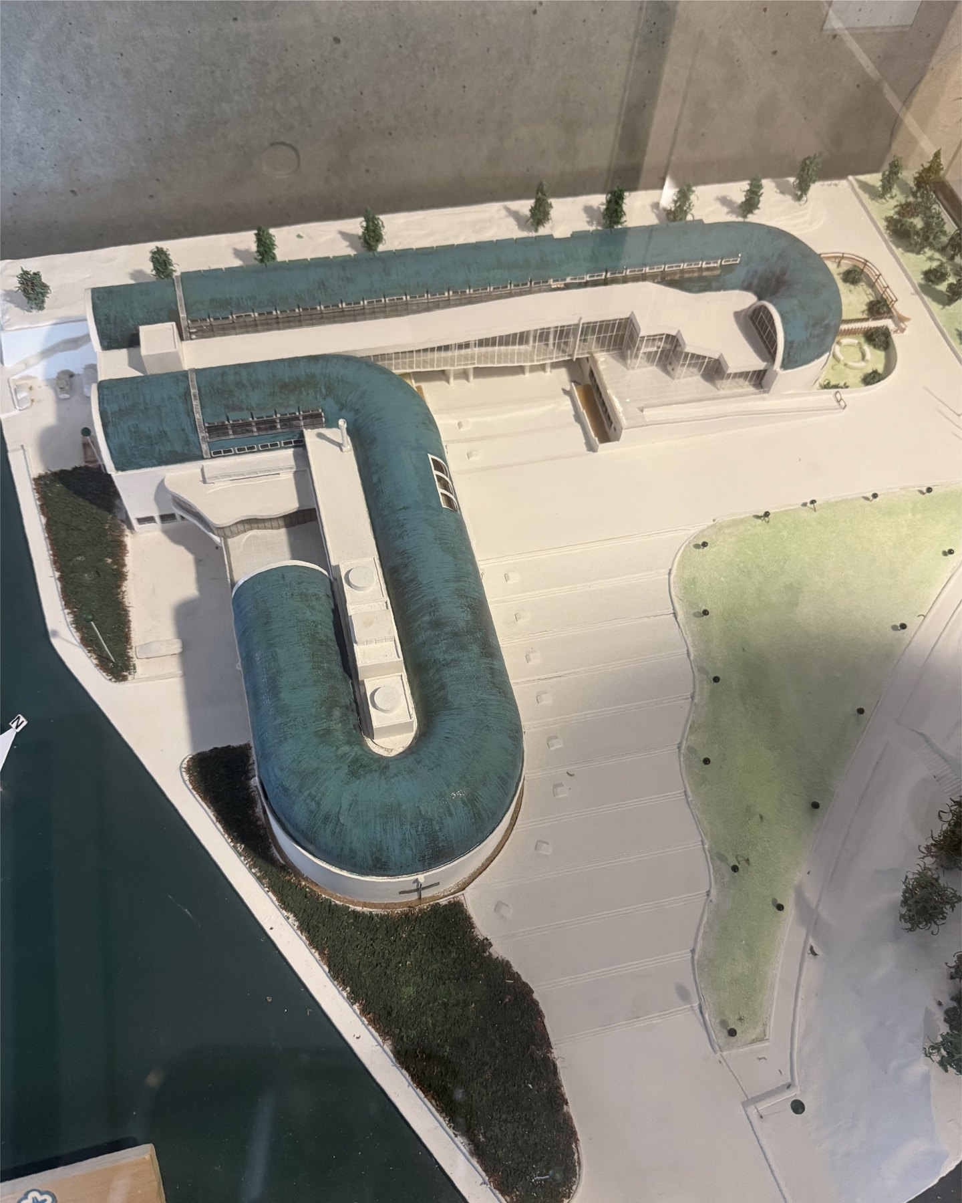
02 / ARCHITEKT
Arata Isozaki
1931–2022 · Ōita, Kyūshū
1954
Architekturstudium, Universität Tokio
1963
Gründung des eigenen Büros
2019
Pritzker-Preis
Frühe öffentliche Bauten
Ōita Prefectural Library · 1962–1966
Museum of Modern Art, Gunma · 1971–1974
Quellen: [Büro 2–4; Pritzker 9] · U02: Nutzerdatei
Luca Ingui · 03
Notes:
(ca. 40 s)
Arata Isozaki wurde 1931 in Ōita auf Kyūshū geboren. Nach seinem Architekturstudium an der Universität Tokio arbeitete er im Umfeld von Kenzō Tange und gründete 1963 sein eigenes Büro. Die Bibliothek in Ōita und das Museum of Modern Art in Gunma gehören zu seinen frühen öffentlichen Bauten. Kitakyushu entsteht in derselben produktiven Phase. Für die Betrachtung des Gebäudes ist damit sowohl seine öffentliche Aufgabe als auch die Entwicklung einer eigenständigen räumlichen Figur wichtig. 2019 wurde Isozaki mit dem Pritzker-Preis ausgezeichnet.
Quellen: [Büro 2–4; Pritzker 9] · U02: Nutzerdatei
Bildnachweise:
U02: Vom Nutzer bereitgestellt · Originalurheber / Lizenz ungeklärt

Slide 4
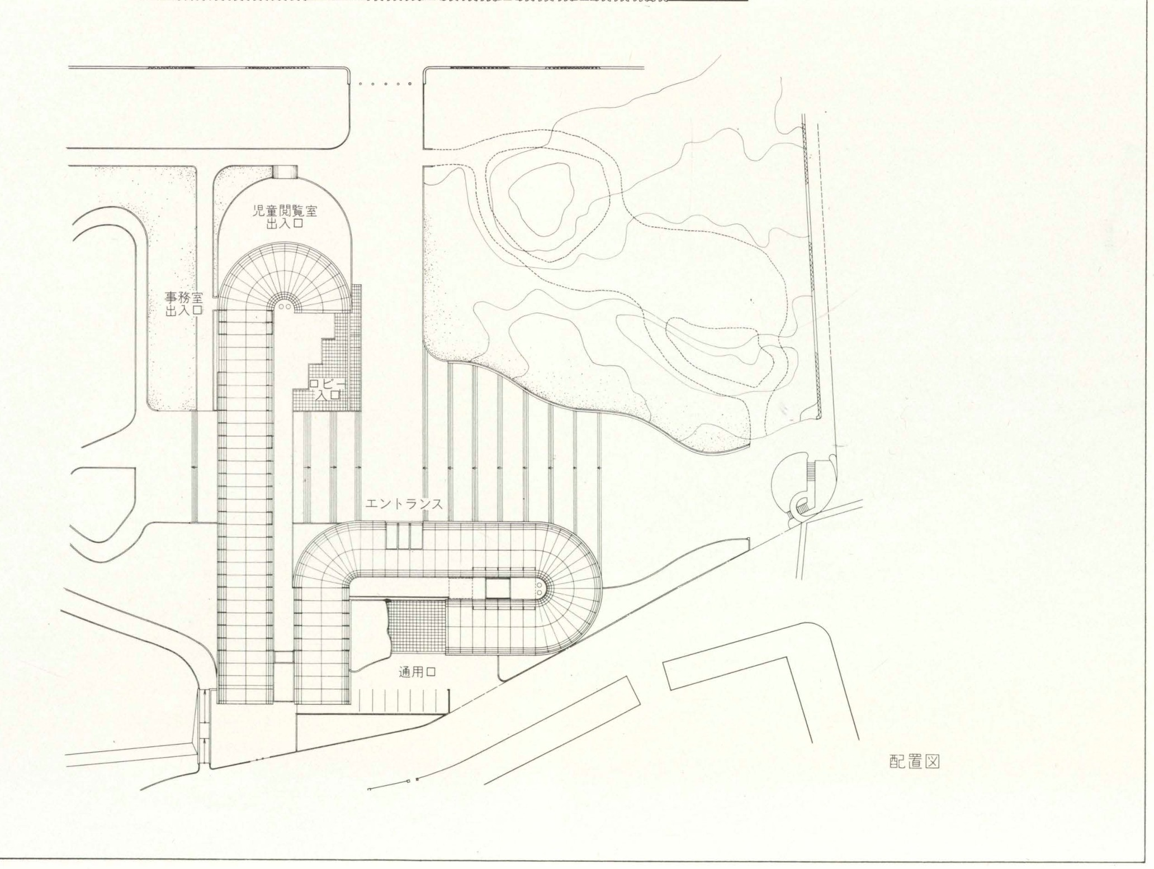
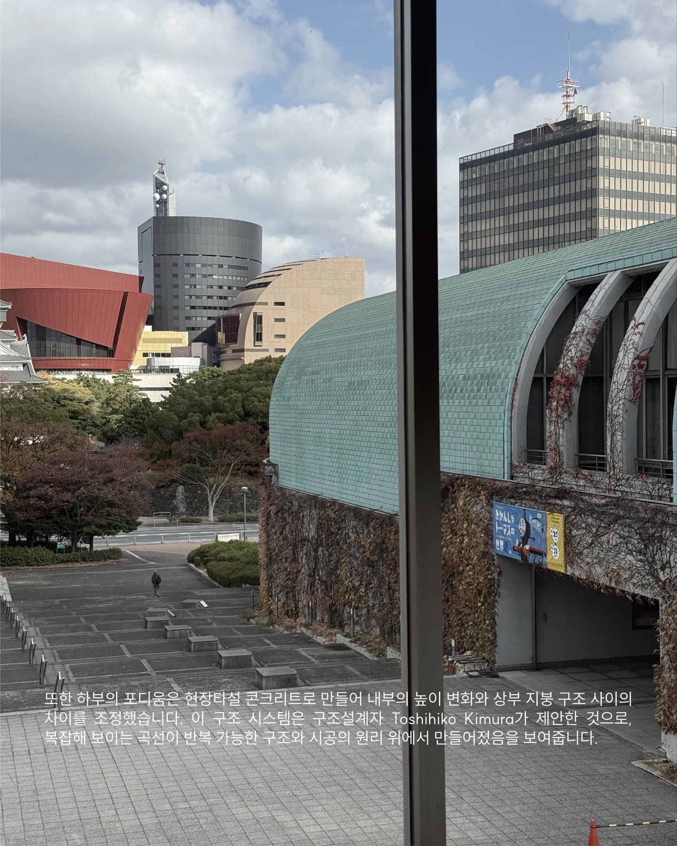
03 / ORT UND KONTEXT
Kulturzentrum am Park
Lageplan · BCS 1976
Katsuyama Park · Nähe Kokura Castle
Quellen: [BCS 5; Stadt 8] · D01 / U03
Luca Ingui · 04
Notes:
(ca. 40 s)
Die Bibliothek liegt im Bereich von Katsuyama Park und Kokura Castle, zwischen Verwaltungs- und Kulturgebäuden. Die BCS-Jury beschreibt zwei Aufgaben für den Entwurf. Das Gebäude sollte die Stadtsilhouette nicht verstellen und zugleich ein erkennbares Zeichen für die städtischen Kultureinrichtungen bilden. Die Jury sieht beides im niedrigen Baukörper und seiner prägnanten Form erfüllt. Der Lageplan zeigt die Verbindung von Baufigur und Freiraum. Die heutige Außenaufnahme ergänzt die Zeichnung um den Blick vom städtischen Vorbereich auf das Gebäude.
Quellen: [BCS 5; Stadt 8] · D01 / U03
Bildnachweise:
D01: Arata Isozaki Atelier · BCS 1976, Druckseite 24
Quelle / Original https://www.nikkenren.com/kenchiku/pdf/203/0203.pdf
U03: Vom Nutzer bereitgestellt · Originalurheber / Lizenz ungeklärt

Slide 5
04 / FORM UND MASSE
Zwei J-förmige Gebäudebänder
Originalgrundriss · BCS 1976
≈ 11 m
Breite je Gebäudeband
Quellen: [BCS 5] · D02 / U02
Luca Ingui · 05
Notes:
(ca. 45 s)
Die BCS-Beschreibung nennt zwei ungefähr elf Meter breite, J-förmige Gebäudebänder. An einem Ende liegen sie nebeneinander, während eines rechtwinklig vom anderen abbiegt. Diese Beschreibung lässt sich mit dem originalen Grundriss und dem Modell gemeinsam lesen. Die Zahl von elf Metern bezeichnet hier ausdrücklich die Breite der Bänder. Sie wird nicht als Gewölbehöhe oder als Gesamtlänge ausgegeben. Die gerundeten Enden geben den langgestreckten Bereichen eine erkennbare zusammenhängende Figur. Für weitere genaue Maße fehlen in der hier verfügbaren Reproduktion eindeutig lesbare Maßangaben.
Quellen: [BCS 5] · D02 / U02
Bildnachweise:
D02: Arata Isozaki Atelier · BCS 1976, Druckseite 24
Quelle / Original https://www.nikkenren.com/kenchiku/pdf/203/0203.pdf
U02: Vom Nutzer bereitgestellt · Originalurheber / Lizenz ungeklärt

Slide 6
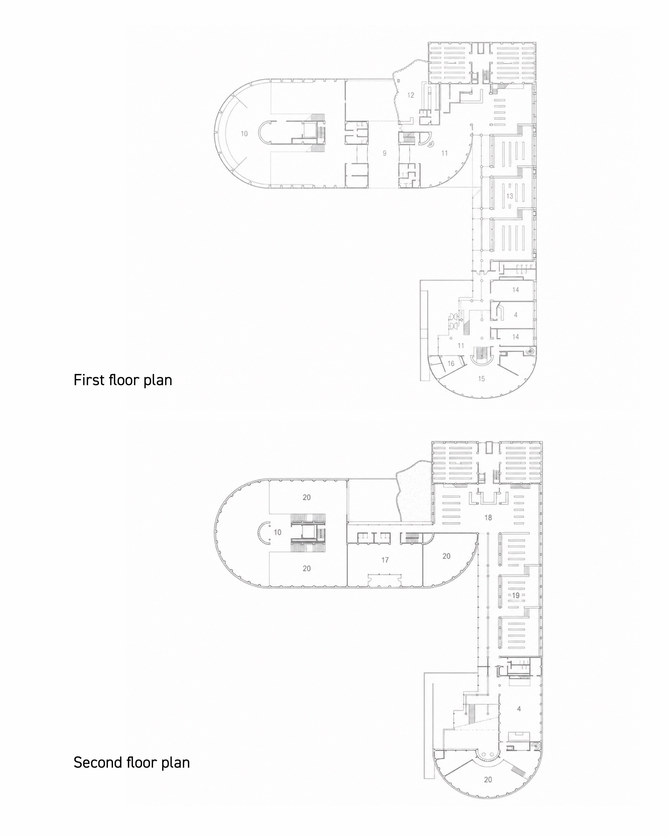
05 / ORGANISATION
Grundrisse und öffentliches Programm
Zwei Grundrisse · Nutzerdatei
Originalgrundriss · BCS 1976
Bibliothek · Geschichtsmuseum · audiovisuelles Zentrum
Quellen: [BCS 5; Okumura 6] · U01 / D02
Luca Ingui · 06
Notes:
(ca. 45 s)
Das ursprüngliche Programm vereinte eine Bibliothek, ein Geschichtsmuseum und ein audiovisuelles Zentrum. Die BCS-Jury hebt die klare Trennung der Bereiche und die verständliche Erschließung hervor. Zugleich beschreibt sie unterschiedliche Raumerfahrungen innerhalb des zusammenhängenden Gebäudes. Links stehen die beiden vom Nutzer bereitgestellten Grundrisse, rechts der Grundriss der BCS-Dokumentation. Die Quelle und Raumlegende der Nutzerdatei sind nicht identifiziert. Deshalb ordne ich ihre Raumnummern keinen erfundenen Funktionen zu. Der Vergleich bleibt an der belegten Gesamtorganisation und an den Originalzeichnungen orientiert.
Quellen: [BCS 5; Okumura 6] · U01 / D02
Bildnachweise:
U01: Vom Nutzer bereitgestellt · Originalurheber und Lizenz nicht identifiziert
D02: Arata Isozaki Atelier · BCS 1976, Druckseite 24
Quelle / Original https://www.nikkenren.com/kenchiku/pdf/203/0203.pdf

Slide 7
06 / SCHNITT UND RAUM
Geschosse unter dem Gewölbe
2 oberirdische + 2 unterirdische Geschosse
Originalschnitt · BCS-Dokumentation 1976
Quellen: [BCS 5; Okumura 6] · D03
Luca Ingui · 07
Notes:
(ca. 45 s)
Der Originalschnitt ergänzt die Grundrisse um die vertikale Organisation. Die Gebäudetabellen der BCS-Dokumentation und die Angaben von Okumura nennen zwei oberirdische und zwei unterirdische Geschosse. Der englische Jurytext nennt an einer Stelle nur ein Untergeschoss. Für die Geschosszahl verwende ich deshalb die tabellarischen Projektdaten und den übereinstimmenden Eintrag des Bauunternehmens. Im Schnitt lässt sich die Verbindung von Gewölbe und unterschiedlichen Raumebenen nachvollziehen. Die Zeichnung ist ein Originaldokument und ersetzt hier eine frei rekonstruierte Raumskizze.
Quellen: [BCS 5; Okumura 6] · D03
Bildnachweise:
D03: Arata Isozaki Atelier · BCS 1976, Druckseite 24
Quelle / Original https://www.nikkenren.com/kenchiku/pdf/203/0203.pdf

Slide 8
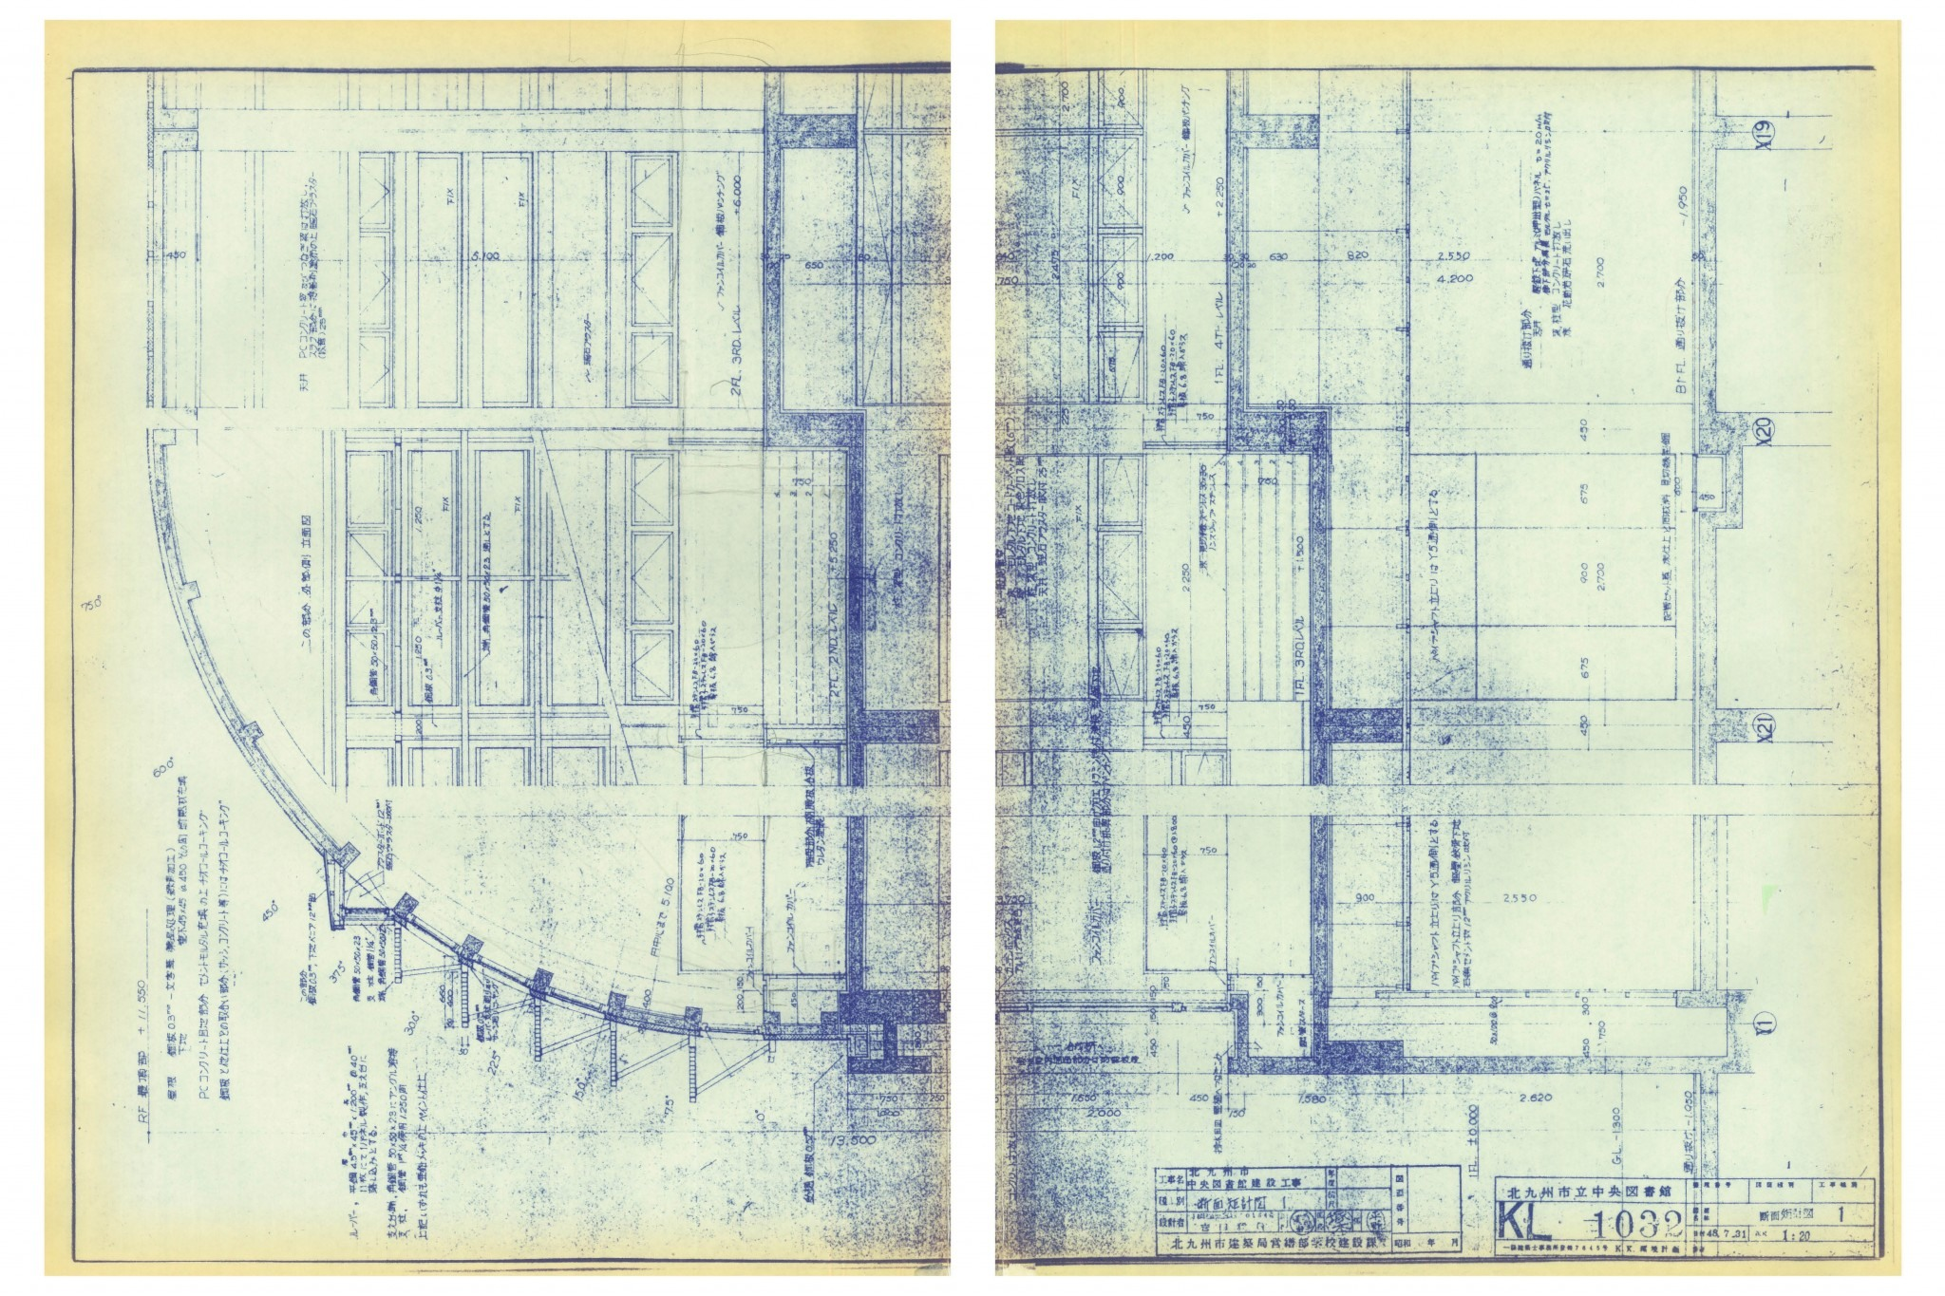
07 / KONSTRUKTION
210 Elemente · 39 Typen
Historischer Blick auf die Gewölberippen
Dreigelenkbögen
aus vorgefertigten Betonelementen
Ausführungszeichnung · Büroarchiv / a+u
Quellen: [BCS 5; Okumura 6; a+u 7] · D04 / A03
Luca Ingui · 08
Notes:
(ca. 50 s)
Die freie Gebäudeform musste in herstellbare Bauteile übersetzt werden. Okumura nennt insgesamt zweihundertzehn vorgefertigte Gewölbeelemente in neununddreißig Typen und beschreibt das System als Dreigelenkbögen. Die BCS-Jury würdigt diese Herstellung ausdrücklich als anspruchsvolle Aufgabe ohne entsprechendes Vorbild für die Ausführung. Links ist eine öffentlich gezeigte Ausführungszeichnung aus dem Archiv von Arata Isozaki and Associates zu sehen, publiziert in a+u. Rechts zeigt eine historische Aufnahme die sichtbaren Rippen im fertigen Innenraum. Der Vergleich verbindet ein Originaldokument der Planung mit dem dokumentierten gebauten Zustand.
Quellen: [BCS 5; Okumura 6; a+u 7] · D04 / A03
Bildnachweise:
D04: Arata Isozaki & Associates · Shinkenchiku-Sha, a+u 2020:08
Quelle / Original https://au-magazine.com/shop/architecture-and-urbanism/au-202008/
A03: Projektarchiv Okumura · Motiv auch in BCS 1976
Quelle / Original https://www.okumuragumi.co.jp/works/1975_kitakyu-library.html

Slide 9
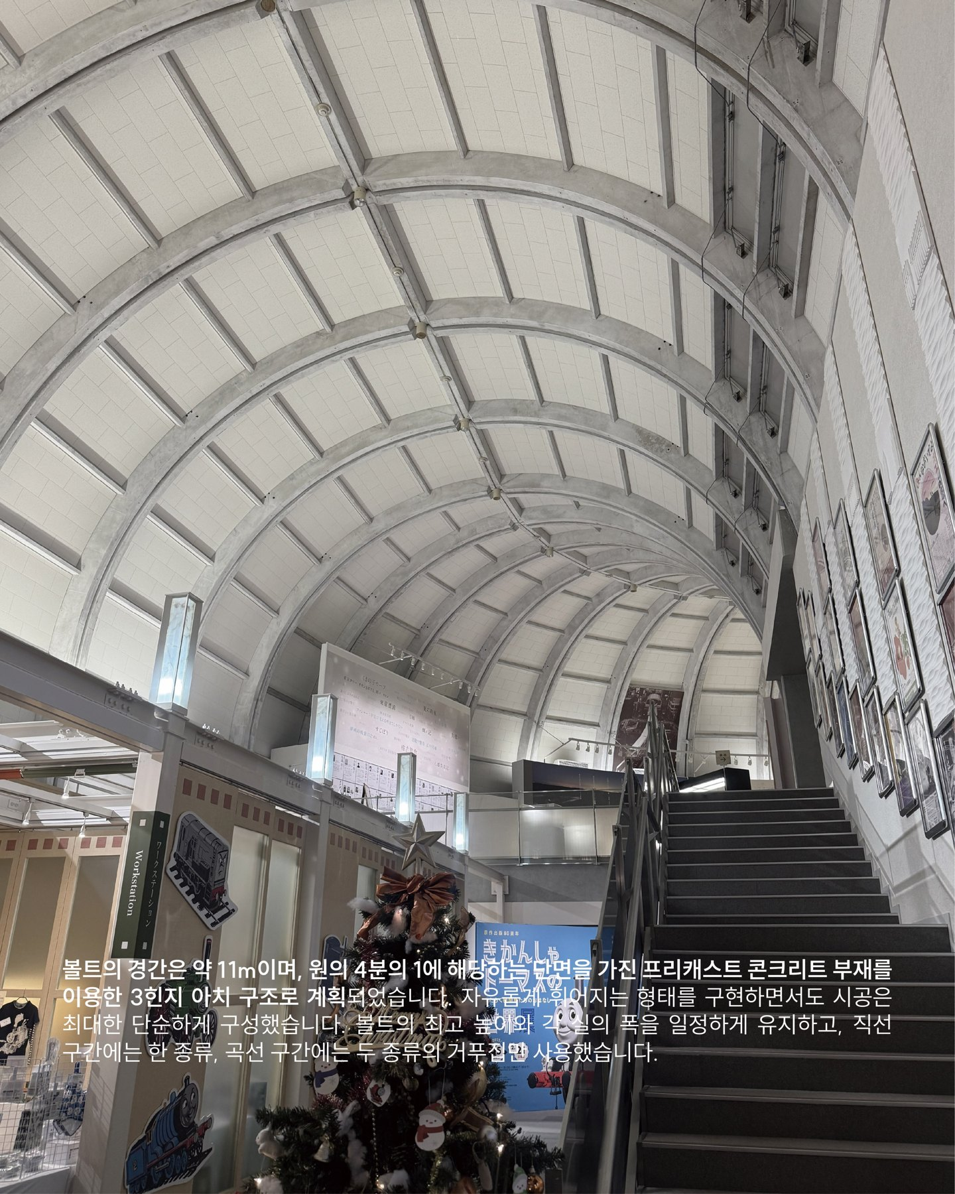
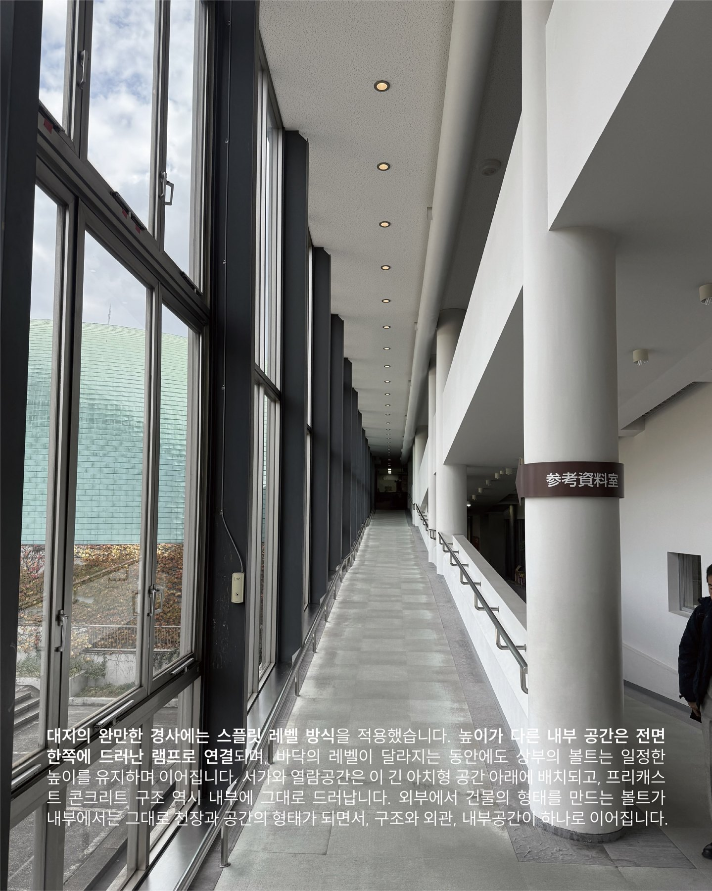
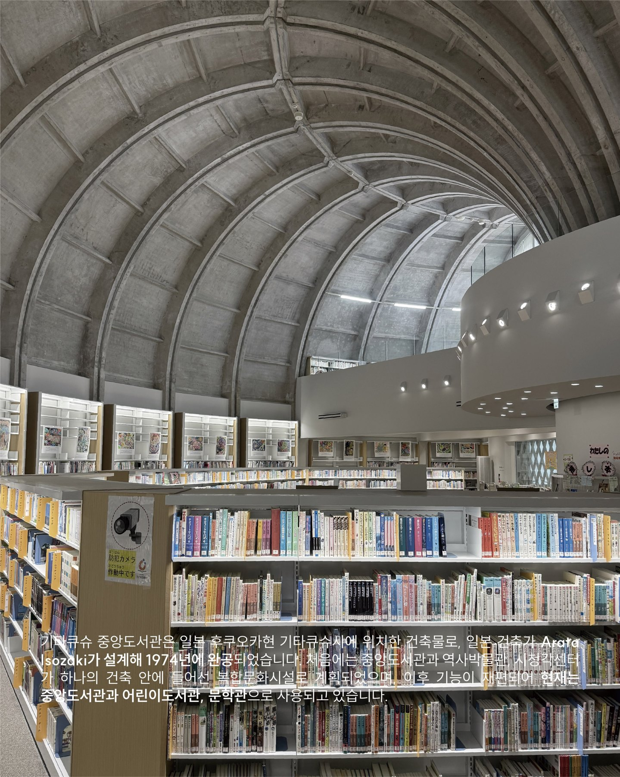
08 / FASSADE, LICHT UND NUTZUNG
Das Tragwerk wird Innenraum
Gewölbe und Treppe
Galerie und Raumverbindung
Bibliotheksbetrieb
Quellen: [BCS 5] · U04 / U05 / U07: Nutzerdateien
Luca Ingui · 09
Notes:
(ca. 40 s)
Die heutigen Innenaufnahmen zeigen die Bibliothek als genutzten Raum. Gewölberippen, Treppe, Galerie und Bücherregale treten gemeinsam in Erscheinung. Die BCS-Jury beschreibt die Wirkung der Rippen als beinahe gotische Feierlichkeit, zugleich aber auch eine zurückhaltende Innenraumgestaltung. Die Fotos erlauben einen Vergleich dieser historischen Beurteilung mit dem heutigen Erscheinungsbild. Die koreanischen Textüberlagerungen der Nutzerdateien bleiben erhalten. Ihre zusätzlichen technischen Angaben werden nicht ohne unabhängige Bestätigung übernommen. Maßgeblich für die Konstruktion bleiben die Originaldokumentation und die Angaben des Bauunternehmens.
Quellen: [BCS 5] · U04 / U05 / U07: Nutzerdateien
Bildnachweise:
U04: Vom Nutzer bereitgestellt · Originalurheber / Lizenz ungeklärt
U05: Vom Nutzer bereitgestellt · Originalurheber / Lizenz ungeklärt
U07: Vom Nutzer bereitgestellt · Originalurheber / Lizenz ungeklärt

Slide 10
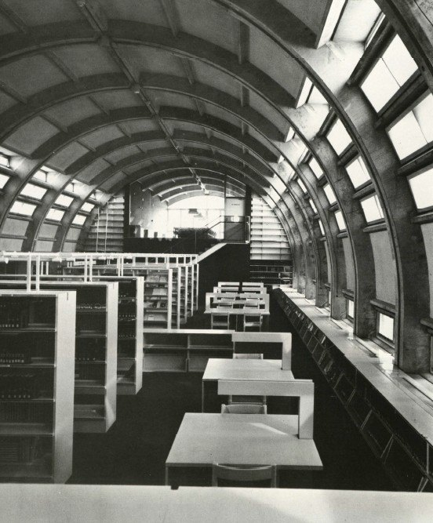
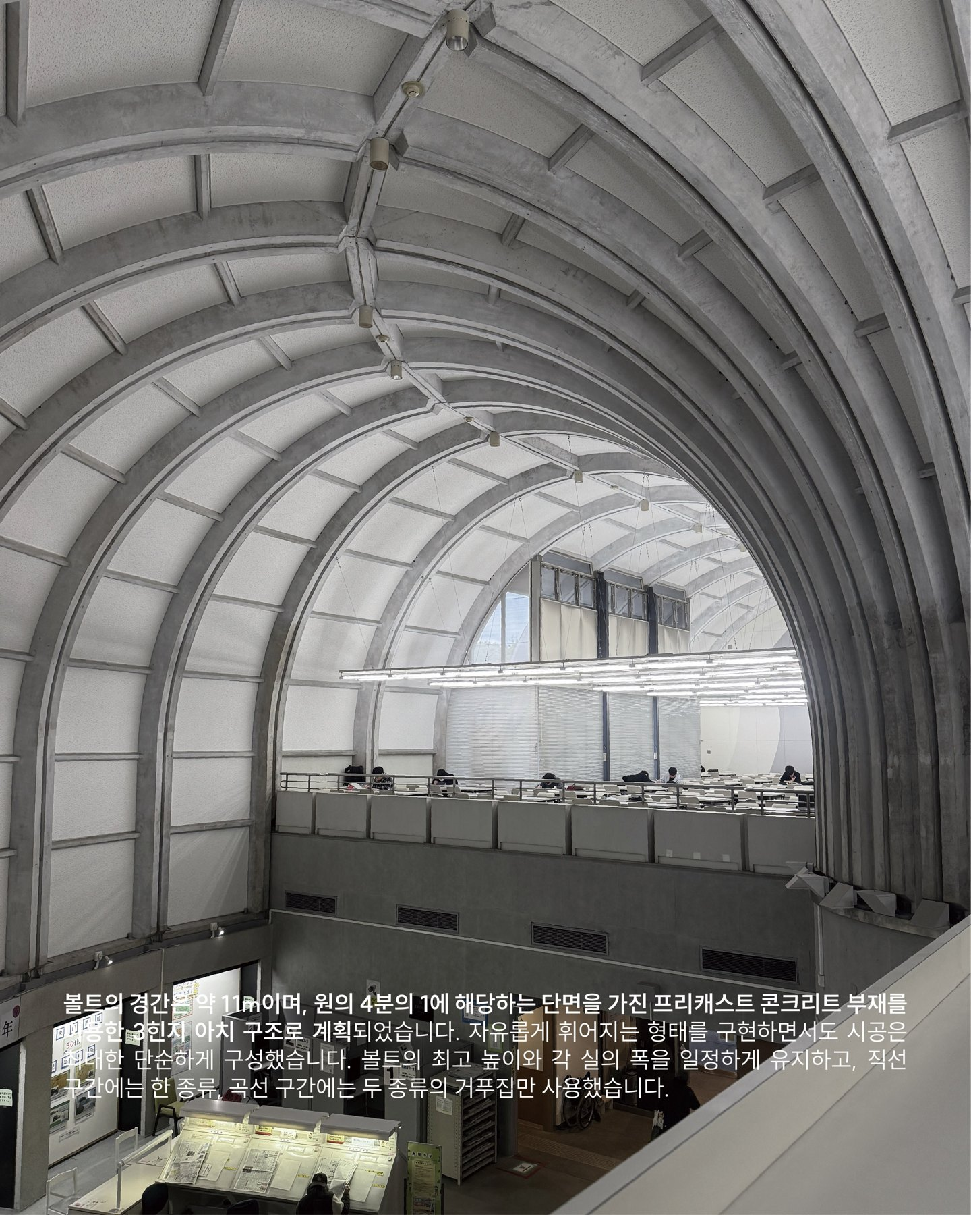
09 / HISTORISCHER VERGLEICH
Einordnung: Idee und Herstellung
Historischer Leseraum · BCS 1976
Heutige Bildvorlage · Nutzerdatei U06
Quellen: [BCS 5; a+u 7] · A02 / U06
Luca Ingui · 10
Notes:
(ca. 45 s)
Die Bibliothek lässt sich als Verbindung einer räumlichen Großform mit einer konkreten Herstellungsaufgabe einordnen. Schon die BCS-Jury von 1976 beurteilt sie sowohl als funktionale öffentliche Einrichtung als auch als räumliche Atmosphäre. Die a+u-Ausgabe von 2020 untersucht Isozakis Bauten der siebziger Jahre ausdrücklich anhand von Ausführungszeichnungen und Interviews. Der Vergleich des historischen Leseraums mit der heutigen Bildvorlage bindet diese Einordnung an zwei dokumentierte Ansichten. Die Architektur wird dabei über ihre Räume, ihre öffentliche Nutzung und ihre ausführbare Konstruktion diskutiert, statt nur über ein vereinfachtes Formbild.
Quellen: [BCS 5; a+u 7] · A02 / U06
Bildnachweise:
A02: Projektarchiv Okumura · Motiv auch in BCS 1976
Quelle / Original https://www.okumuragumi.co.jp/works/1975_kitakyu-library.html
U06: Vom Nutzer bereitgestellt · Originalurheber / Lizenz ungeklärt

Slide 11
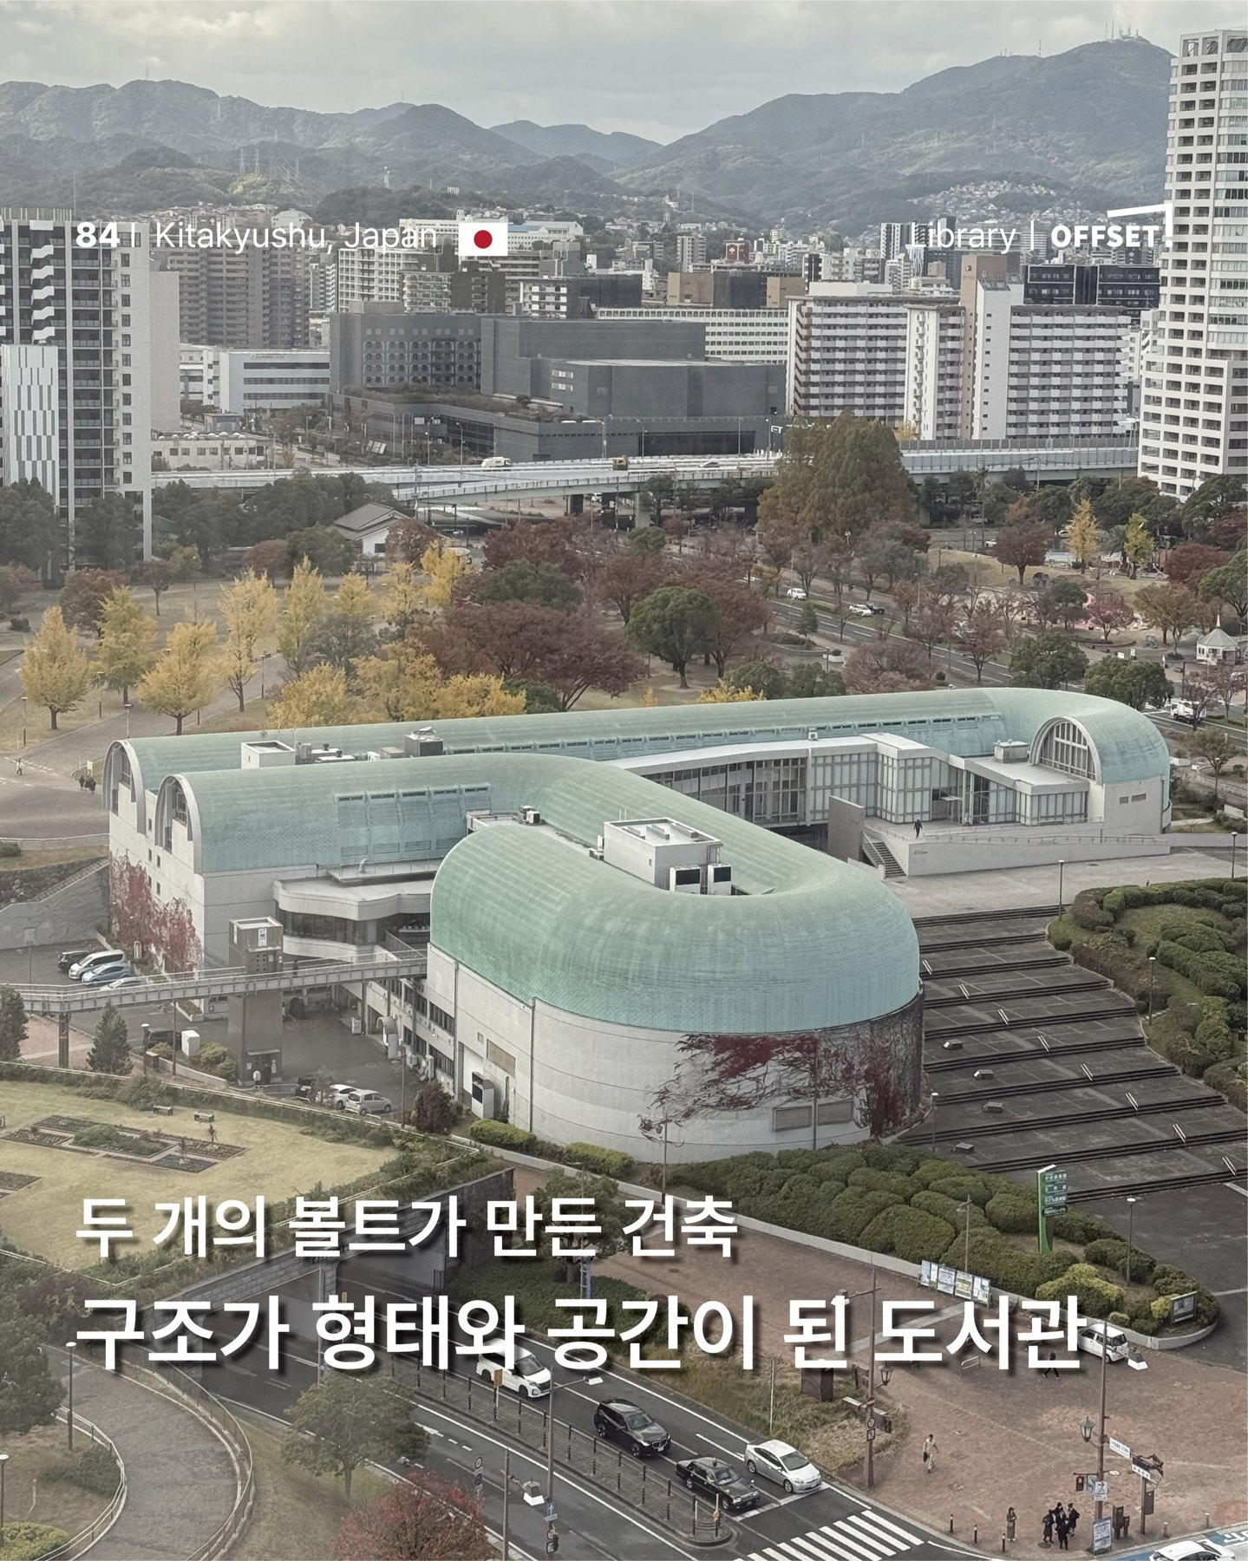
10 / FAZIT
Form, öffentlicher Raum, Herstellung
Form
Zwei J-förmige Gebäudebänder
Raum
Sichtbare Gewölberippen als Raumgerüst
Bau
210 Elemente in 39 Typen
Quellen: [BCS 5; Okumura 6] · U08: Nutzerdatei
Luca Ingui · 11
Notes:
(ca. 30 s)
Für das Fazit lassen sich drei belegte Punkte verbinden. Die Form besteht aus zwei J-förmigen Gebäudebändern. Die sichtbaren Gewölberippen prägen die räumliche Erfahrung der Bibliothek. Ihre Herstellung beruht auf zweihundertzehn vorgefertigten Elementen in neununddreißig Typen. Damit verbindet der Bau eine klar erkennbare Figur mit öffentlicher Nutzung und einer anspruchsvollen konkreten Ausführung. Lageplan, Grundrisse, Schnitt, Ausführungsblatt und historische Bilder bilden gemeinsam die Grundlage dieser Betrachtung.
Quellen: [BCS 5; Okumura 6] · U08: Nutzerdatei
Bildnachweise:
U08: Vom Nutzer bereitgestellt · Originalurheber / Lizenz ungeklärt

Slide 12
11 / ORIGINALPUBLIKATIONEN
Quellen und Bildnachweise
Quellen
Bildnachweise
[Büro 1–4]
Arata Isozaki & Associates · Werkarchiv
D01–D03
Arata Isozaki Atelier · BCS 1976
[BCS 5]
BCS-Dokumentation 1976 · Originalpläne
D04
[Okumura 6]
Projektarchiv des Bauunternehmens
Büroarchiv · a+u 2020:08
A01–A03
[a+u 7]
2020:08 · Practice and Theory
Okumura · Motive auch in BCS 1976
[Stadt 8]
Stadt Kitakyushu · Betreiberinformation
P10
八幡鏡太郎 · Wikimedia Commons · CC BY 4.0
[Pritzker 9]
Offizielle Biografie von Arata Isozaki
U01–U08
Nutzerdateien · Urheber / Lizenz ungeklärt
Quellen: Primärquellen · Links und vollständige Nachweise im Recherche-PDF
Luca Ingui · 12
Notes:
(ca. 15 s)
Die zentralen Belege stammen vom Architekturbüro, aus der zeitgenössischen BCS-Dokumentation, vom ausführenden Bauunternehmen und aus der Verlagsvorschau von a+u. Alle Quellen sind in der Rechercheübersicht verlinkt. Dort stehen auch die vollständigen Bildnachweise und die verbleibenden Lücken der Dokumentation.
Quellen: Primärquellen · Links und vollständige Nachweise im Recherche-PDF
Bildnachweise:
D01: Arata Isozaki Atelier · BCS 1976, Druckseite 24
Quelle / Original https://www.nikkenren.com/kenchiku/pdf/203/0203.pdf
D02: Arata Isozaki Atelier · BCS 1976, Druckseite 24
Quelle / Original https://www.nikkenren.com/kenchiku/pdf/203/0203.pdf
D03: Arata Isozaki Atelier · BCS 1976, Druckseite 24
Quelle / Original https://www.nikkenren.com/kenchiku/pdf/203/0203.pdf
D04: Arata Isozaki & Associates · Shinkenchiku-Sha, a+u 2020:08
Quelle / Original https://au-magazine.com/shop/architecture-and-urbanism/au-202008/
A01: Projektarchiv Okumura · Motiv auch in BCS 1976
Quelle / Original https://www.okumuragumi.co.jp/works/1975_kitakyu-library.html
A02: Projektarchiv Okumura · Motiv auch in BCS 1976
Quelle / Original https://www.okumuragumi.co.jp/works/1975_kitakyu-library.html
A03: Projektarchiv Okumura · Motiv auch in BCS 1976
Quelle / Original https://www.okumuragumi.co.jp/works/1975_kitakyu-library.html
P10: 八幡鏡太郎 · 2016-08-15 12:31:34
Quelle / Original · CC BY 4.0 https://commons.wikimedia.org/wiki/File:Kitakyusyu_Central_Library.jpg | https://creativecommons.org/licenses/by/4.0
U01: Vom Nutzer bereitgestellt · Originalurheber und Lizenz nicht identifiziert
U02: Vom Nutzer bereitgestellt · Originalurheber / Lizenz ungeklärt
U03: Vom Nutzer bereitgestellt · Originalurheber / Lizenz ungeklärt
U04: Vom Nutzer bereitgestellt · Originalurheber / Lizenz ungeklärt
U05: Vom Nutzer bereitgestellt · Originalurheber / Lizenz ungeklärt
U06: Vom Nutzer bereitgestellt · Originalurheber / Lizenz ungeklärt
U07: Vom Nutzer bereitgestellt · Originalurheber / Lizenz ungeklärt
U08: Vom Nutzer bereitgestellt · Originalurheber / Lizenz ungeklärt

